Slide 1
STRATEEGIASEMINAR
6.09.2016
Koseveski

Slide 2
vaatame, mis lõppenud taotlusvooruga korda saata suudeti
analüüsime, mis võiks paremini olla
Teeme ettepanekuid strateegia muutmiseks üldkoosolekule

Slide 3
Strateegia lk 55:
Arengustrateegia uuendamine või täiendamine toimub pärast strateegia seire läbiviimist vastavalt seire tulemustele. Strateegia muudatusettepanekud valmistab ette koostöökoja büroo koos juhatusega. Seejärel tutvustatakse kavandatavaid muudatusi üldkoosolekule. Uuendatud või täiendatud strateegia avalikustatakse ka Jõgevamaa Koostöökoja veebilehel parandusettepanekute tegemiseks ning saadetakse kõikidele liikmetele e-kirjaga. Uuendatud või täiendatud strateegia kinnitab lõplikult Jõgevamaa Koostöökoja üldkoosolek oma otsusega.

Slide 4
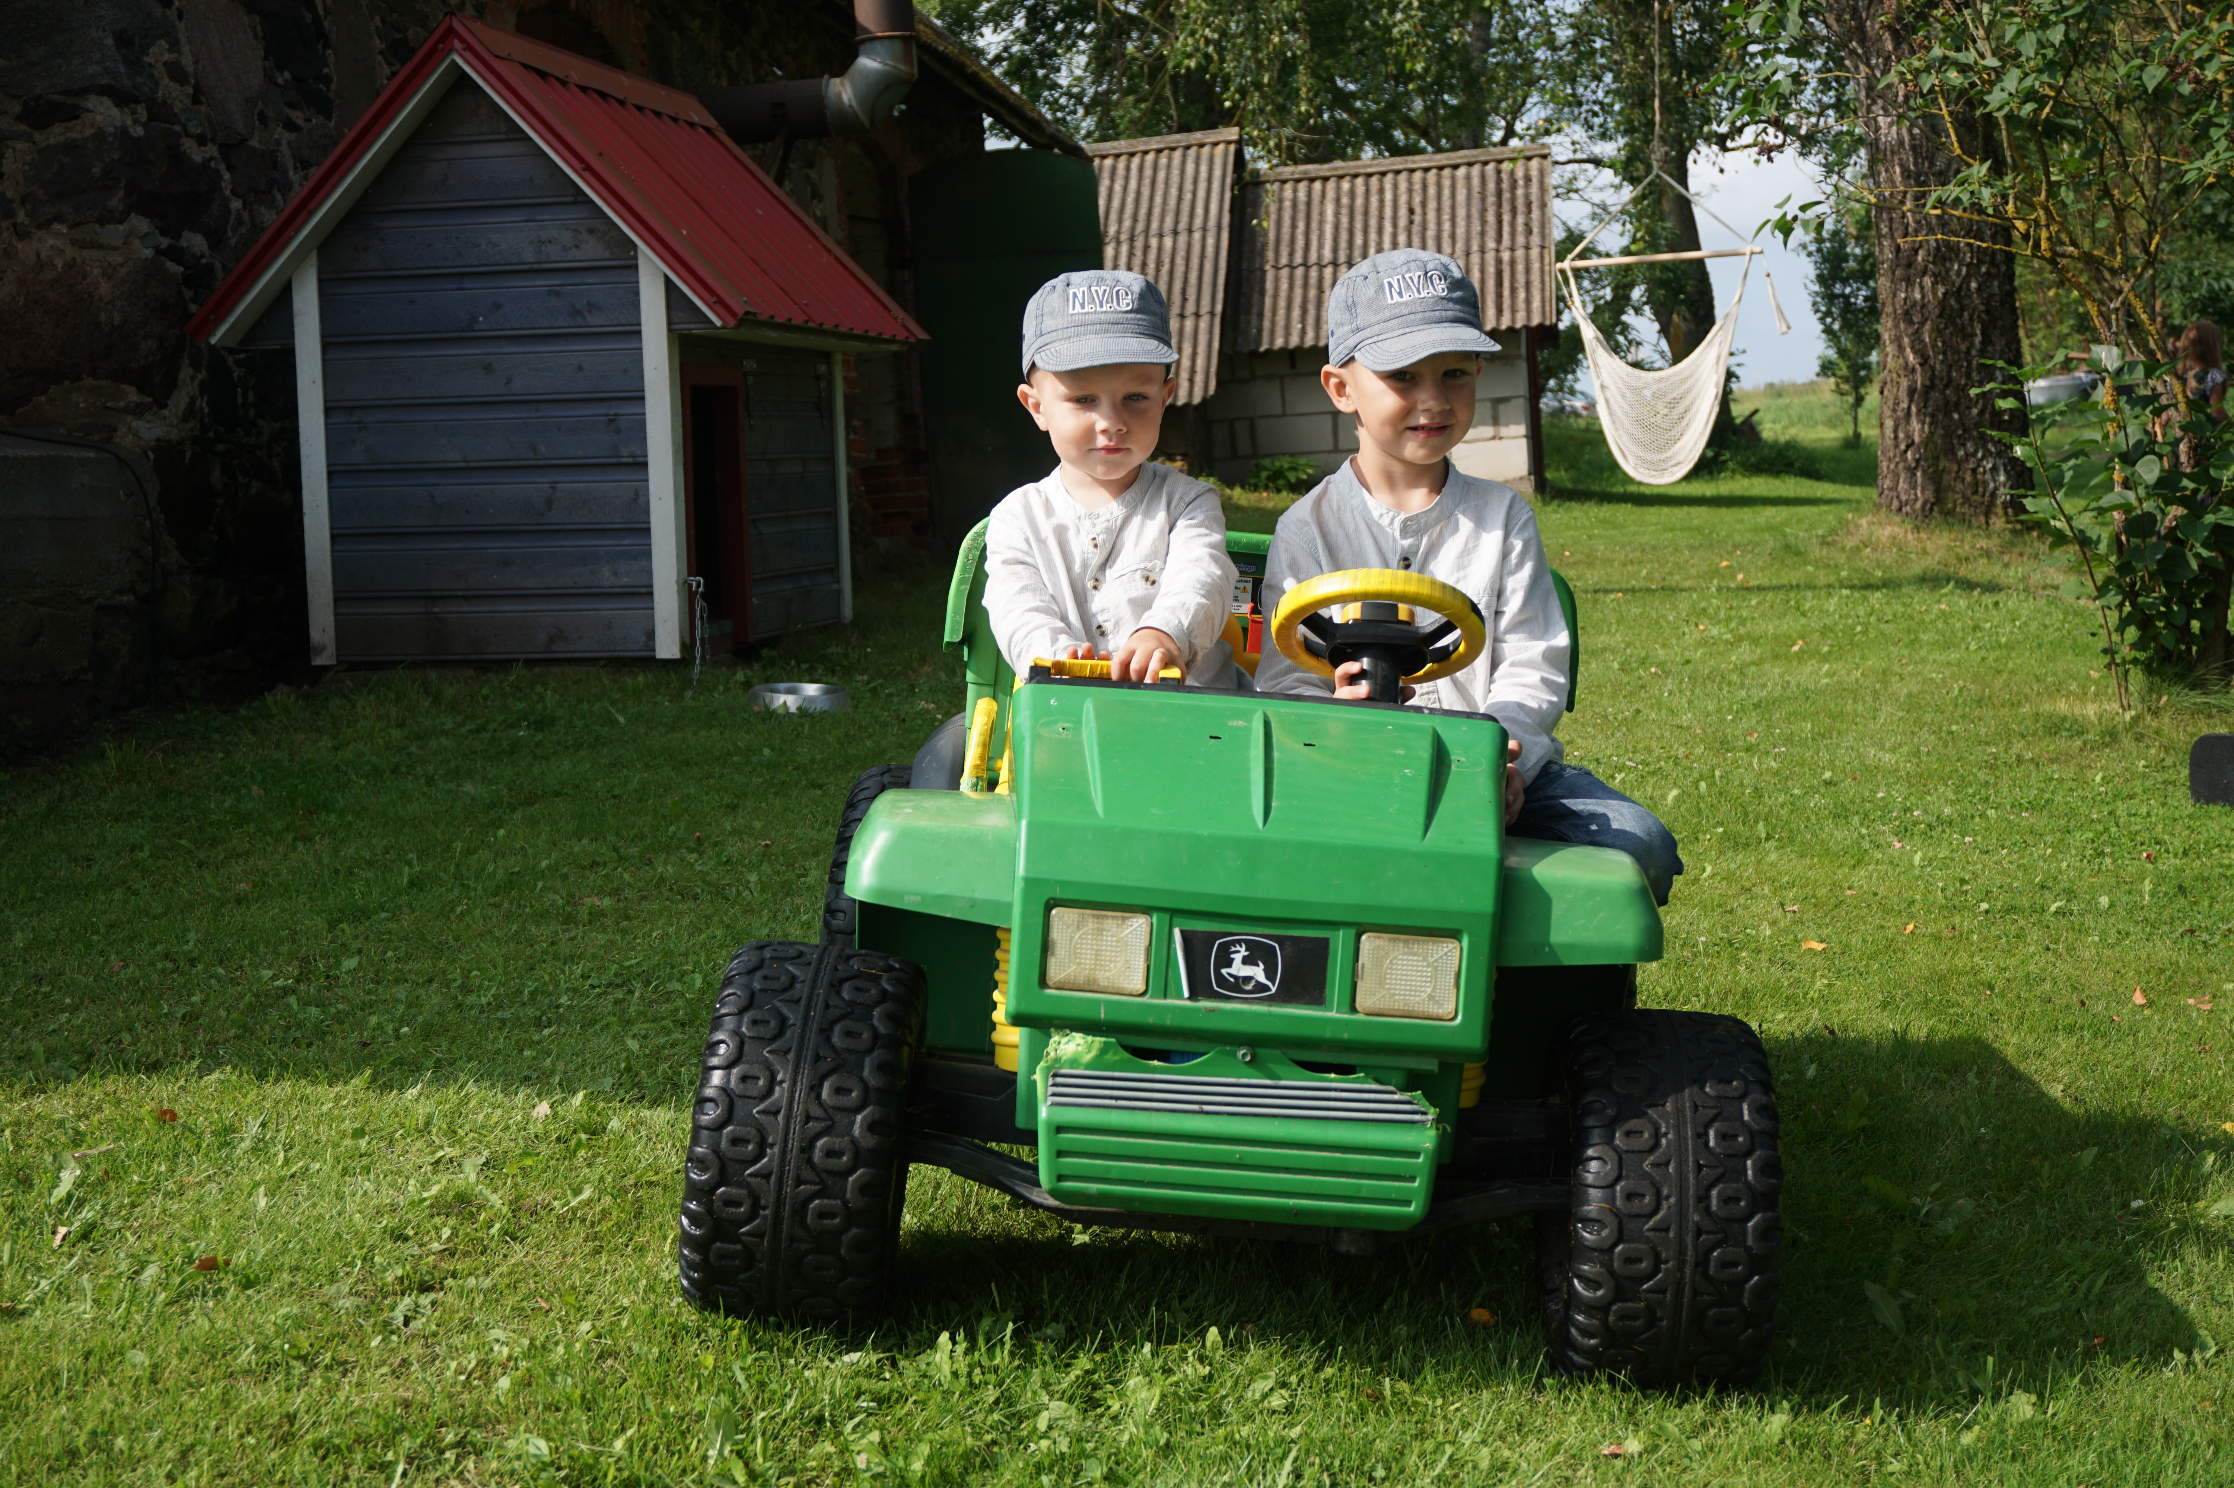
Seirame…

Slide 5
meede 1.1 Ettevõtluse ühisprojektid | sihttase 2016-2020 | sihttase/täitmine 2016
Ühisprojektide arv | 14 | 3/2
Kohaliku toidu töötlemise ja turustamise projektide arv | 6 | 1/0
meede 1.2 Ettevõtluse investeeringud | sihttase 2016-2020 | sihttase/täitmine 2016
Projektide arv | 90 | 18/19
Kohaliku toidu töötlemise ja turustamise projektide arv | 25 | 5/9
Uuenduslike lahendustega projektide arv | 14 | 3/12
Loodud töökohtade arv | 45 | 9/20,5

Slide 6
meede 2.1 Kogukondade ühistegevus | sihttase 2016-2020 | sihttase/täitmine 2016
Ühisprojektide arv | 70 | 14/6
Tegevuspiirkonna eripära kasutamist soodustavad või elluviivad projektid | 27 | 5/5
Uuenduslike lahendustega projektide arv | 10 | 2/3
meede 2.2 Kogukondade investeeringud | sihttase 2016-2020 | sihttase/täitmine 2016
Projektide arv | 45 | 9/8
Kogukonnateenuste projektide arv | 12 | 2/0
Uuenduslike lahendustega projektide arv | 7 | 1/5
Tegevuspiirkonna eripära kasutamist soodustavad või ellu viivad projektid | 15 | 3/5

Slide 7
meede 3 Maakondlikud ühisprojektid ja koolitused | sihttase 2016-2020 | sihttase/täitmine 2016
Ühisprojektide arv | 30 | 6/6
Tegevuspiirkonna eripära kasutamist soodustav või elluviivad projektid | 10 | 2/4
Uuenduslike lahendustega projektide arv | 5 | 1/4
Koolitusprojektide arv | 10 | 2/0
koolitusel osalenute arv | 100 | 30/0

Slide 8
aasta | osakaal | projektide eelarve
2016 | 20% | 560 496,87
2017 | 30% | 1 042 321,31
2018 | 20% | 694 880,87
2019 | 20% | 694 880,87
2020 | 10% | 347 440,44
KOKKU | 100% | 3 340 020,36

Slide 9
Ettepanekud:
1 Jõgevamaa Kodukandi Ühendus teeb ettepaneku suurendada ühisprojektide projektijuhtimise suurust 5%-lt ( praegu kehtiva strateegia rakenduskavas) 20% -le , mis on lubatud maaeluministri määruse nr 11 paragrahv 31 lg 1 p17 . Kuna ühisprojektide puhul on tegemist pikaajaliste projektidega ( minimaalselt 24 kuud), siis on tegemist mahuka tööga projektijuhtimisel. Tunnitasu ei tohi määruse alusel ületada 10 eurot.
2. Jõgevamaa Koostöökoja strateegia rakenduskavas on meede 2.2 Kogukondade strateegia ettenähtud äriplaani esitamine kui investeering ületab 10 000. Näeme, et see on vajalik ainult kogukonna teenuste puhul, seega teha muudatus äriplaani esitamise nõude osas.
3. Samuti peaks üle vaatama soovitusliku äriplaani vormi, mis on konkreetse teenuse või toote arendusplaan, mitte ettevõtte kui terviku äriplaan.
4. Kuna 2017. aastaks planeerisime rohkem raha toetusteks välja jagada siis teen ettepaneku tõsta 2017. aastaks investeeringute maksimumsummad 70 000€ peale
Notes:
Rakenduskava teemad

Slide 10
Ettevõtlusmeetmes puudub artikkel lairiba tegevuseks (lk 38)
Notes:
lisada artikkel 20
Põhiteenused ja külauuendus maapiirkondades
…
c) lairiba infrastruktuur, sealhulgas selle loomine, tõhustamine ja laiendamine, passiivne lairiba infrastruktuur ning juurdepääs lairibaühendusele ja avalikele e-valitsuse lahendustel
…

Slide 11
Hindamiskriteeriumid lk 46:
Märkus: Ettevõtlusega alustamise toetuse taotlusi hinnatakse eraldi kriteeriumitega
Notes:
Eeldaks eraldi pingerida ja eelarvet. Ettepanek sõnastada märkus ümber järgmiselt: ettevõtte, kes on tegutsenud alla 24 kuu, et hinnata taotleja jätkusuutlikkust hindega 0 või 1 (miinimumhinne 2)

Slide 12
Ettevõtlusega alustamise toetus maapiirkonnas mittepõllumajanduslikuks tegevuseks (toetus kuni 8000 EUR)
Notes:
Mis teha 8000 euroga? Jätta? Maha? Tegevused peavad olema samad, mis eelpool nimetatud, ehk siis:
ettevõtjate investeeringud seadusest tulenevate nõuete täitmiseks (sh tervisekaitsenõuete, Päästeameti nõuete jms tagamine)
• tootjate ja töötlejate ökoloogilise jalajälje vähendamine (kaasaegsete tehnoloogiate ja taastuvenergia kasutamine)
• investeeringud turismivaldkonna ettevõtluse toetamiseks
• investeeringud tootmise arendamisse (nt olemasolevatele toodetele lisandväärtuse andmine, kohaliku toidu väärindamine ja tootmine; tooteahela pikendamiseks vajalike seadmete soetamine,
• sotsiaalse ettevõtluse toetamine (sh investeeringud seadmetesse ja ruumide parendamisse, kogukonnale oluliste madala kasumlikkusega teenuste arendamine)
• Lairiba infrastruktuur

Slide 13
Hindamiskriteeriumid lk 47:
Märkus: Kogukonnateenuse taotlusi hinnatakse eraldi kriteeriumitega
Uuel strateegiaperioodil rahastab Jõgevamaa Koostöökoda järgmisi kogukonnateenuseid:
1. lastehoiuteenus (nt ürituste ajal);
2. taaskasutus teenus;
3. supiköögi jms sotsiaalteenused;
4. sauna teenus;
5. lastelaagrite korraldamine, töö- ja puhkelaagrid
Notes:
Ettepanek kustutada märkus

Slide 14
Piirkondlik eripära

Slide 15
Miinimum/maksimumsummad (lk 35-44)
meede | Miinimum toetus | Maksimum toetus
1.1 Ettevõtluse ühistegevus | 1 000 | 15 000
1.2 Ettevõtluse investeeringud | 1 000 | 35 000
2.1 Kogukondade ühistegevus | 1 000 | 15 000
2.2 Kogukondade investeeringud | 1 000 | 35 000
3. Maakondlike ühisprojektide ja koolituste meede | 1 000 | 30 000
4. Koostöömeede | 1 000 | 30 000

Slide 16
Ühekordne maksimumsumma muutmine investeeringuteks
Lk 44: Suurprojektide rahastamiseks võib Jõgevamaa Koostöökoda perioodi jooksul välja kuulutada eraldi taotlusvooru meetmete 1.2. Ettevõtluse investeeringud ning 2.2. Kogukondade investeeringud osas, mille puhul suurendatakse üldkoosoleku otsusega toetuse maksimumsummat.

Slide 17
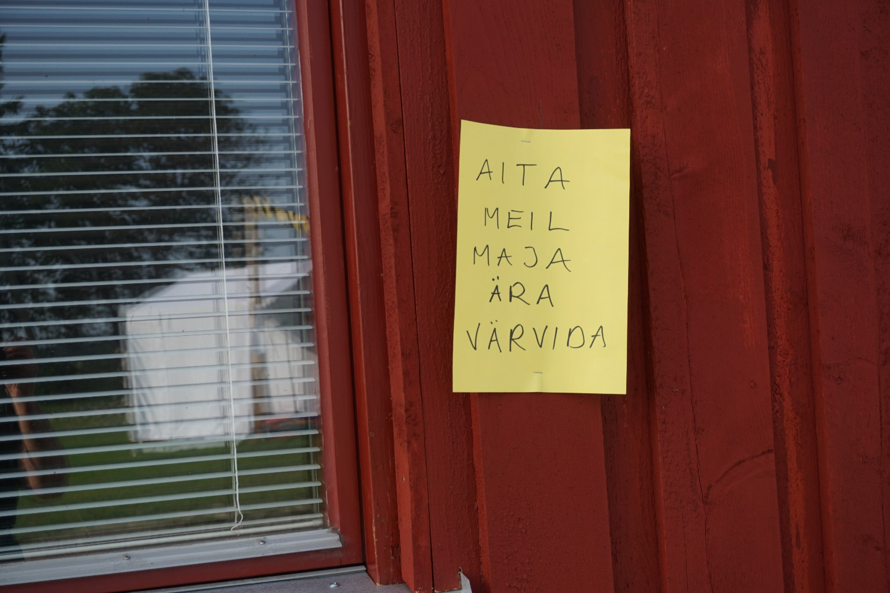
Tänud abi eest! Kohtume üldkoosolekul 27. septembril Pajusis

